Slide 1
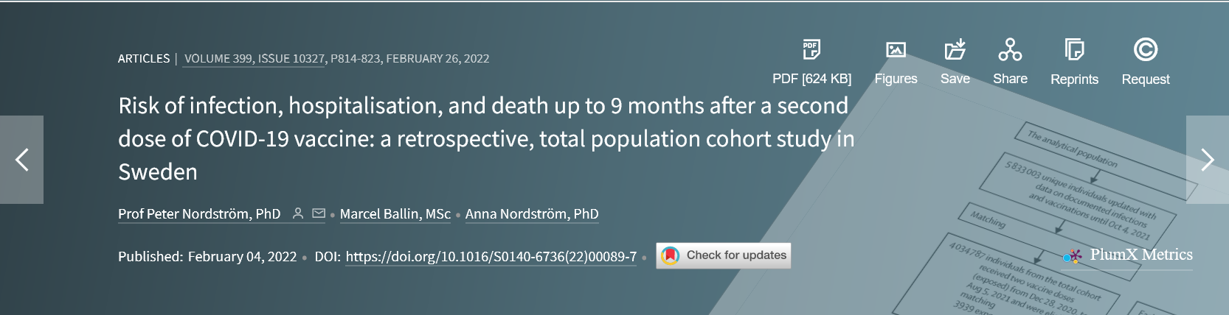
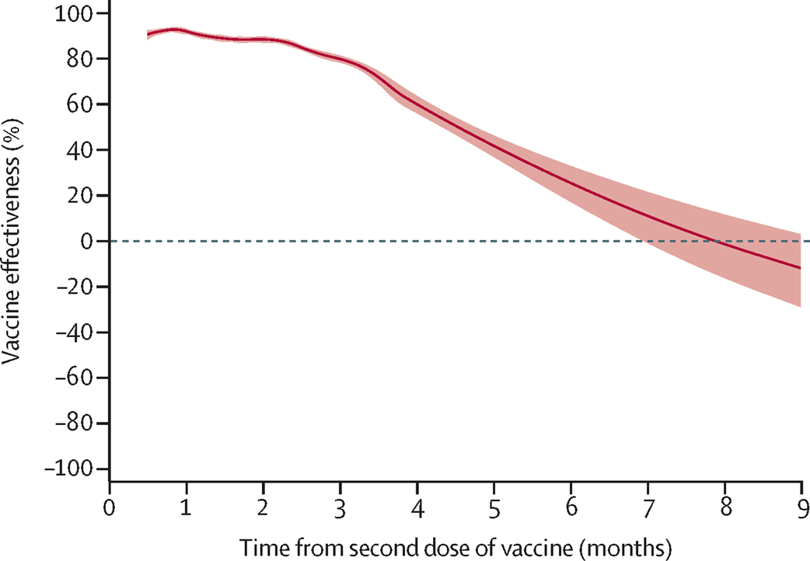

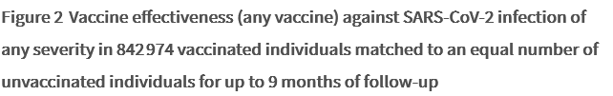
The Lancet 2022 399814-823DOI: (10.1016/S0140-6736(22)00089-7)

Slide 2
(NB: follow-up solo al 4 ottobre → Delta)
La protezione da una
infezione di ogni
gravità in Svezia
non è più statistica-
mente significativa a
7 mesi
è nulla a 8 mesi
è tendenzialmente
negativa, cioè sotto
alla protezione dei
non vaccinati, a 9 mesi
sebbene tra i non vacci-
nati abbiano espressa-
mente escluso tutti i
soggetti con una prece-
dente infezione.

Slide 3
(NB: fino a 4 ottobre → Delta)
1-2 mesi
2-4 mesi
4-6 mesi
6-7 mesi
> 7 mesi
1-2 mesi
2-4 mesi
> 4 mesi

Slide 4
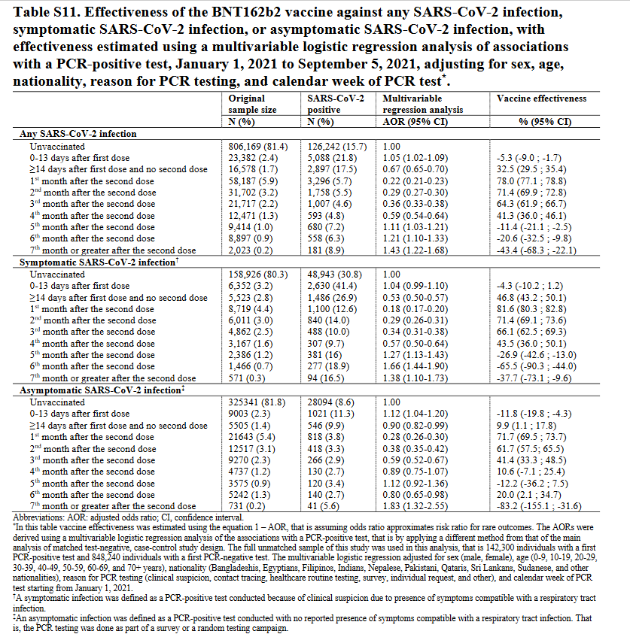

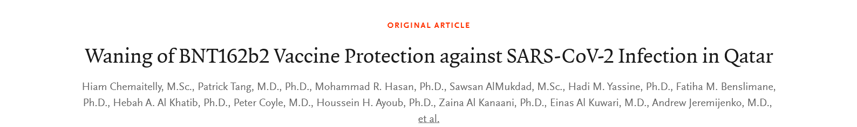

Slide 5
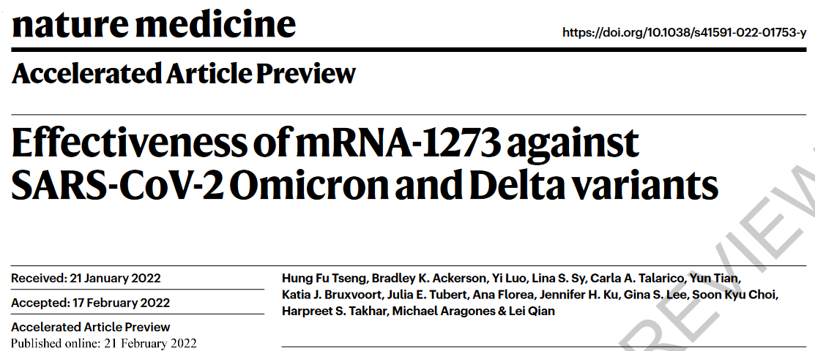
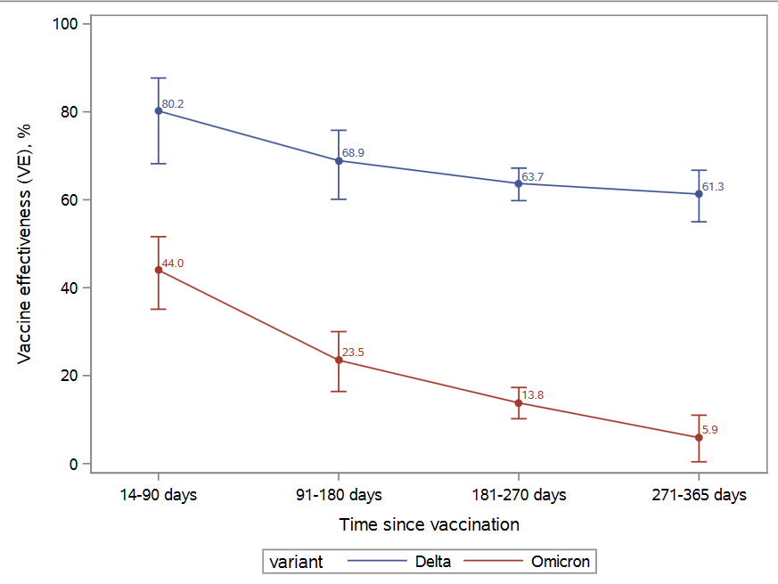

Slide 6
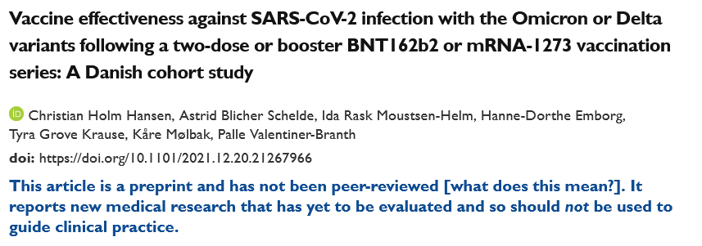

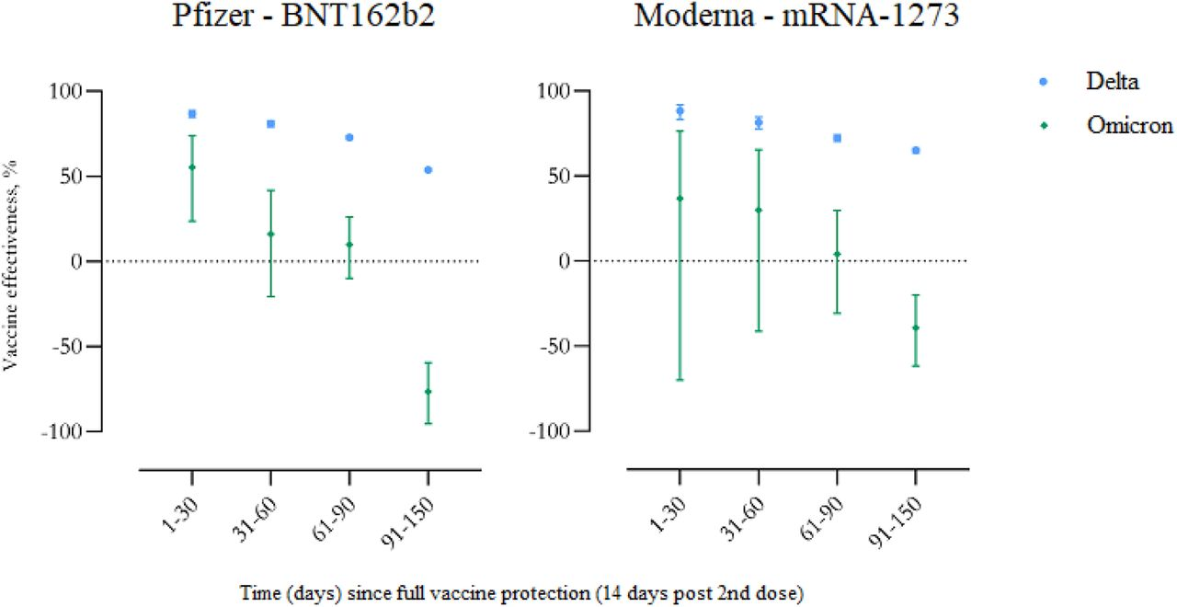
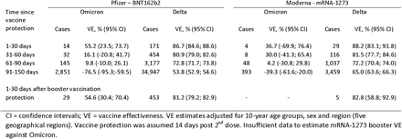

Slide 7
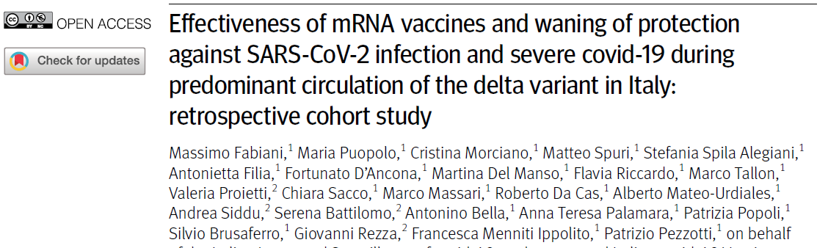
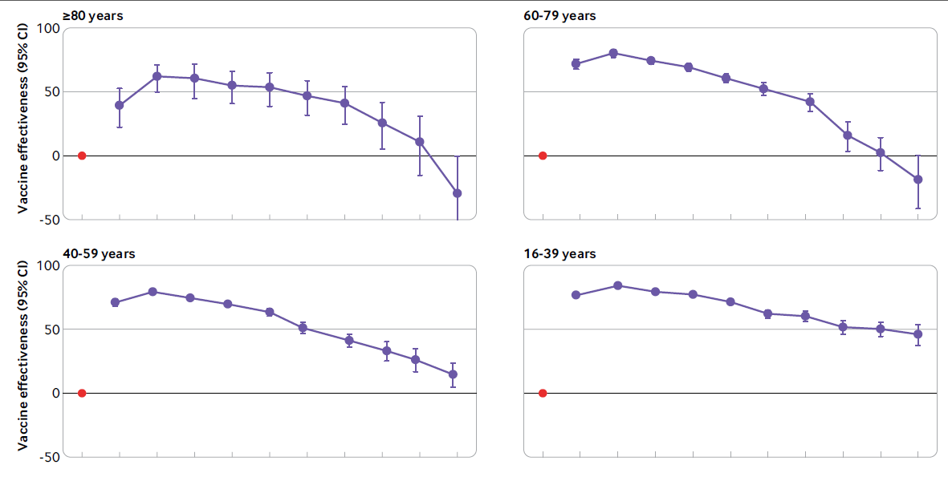
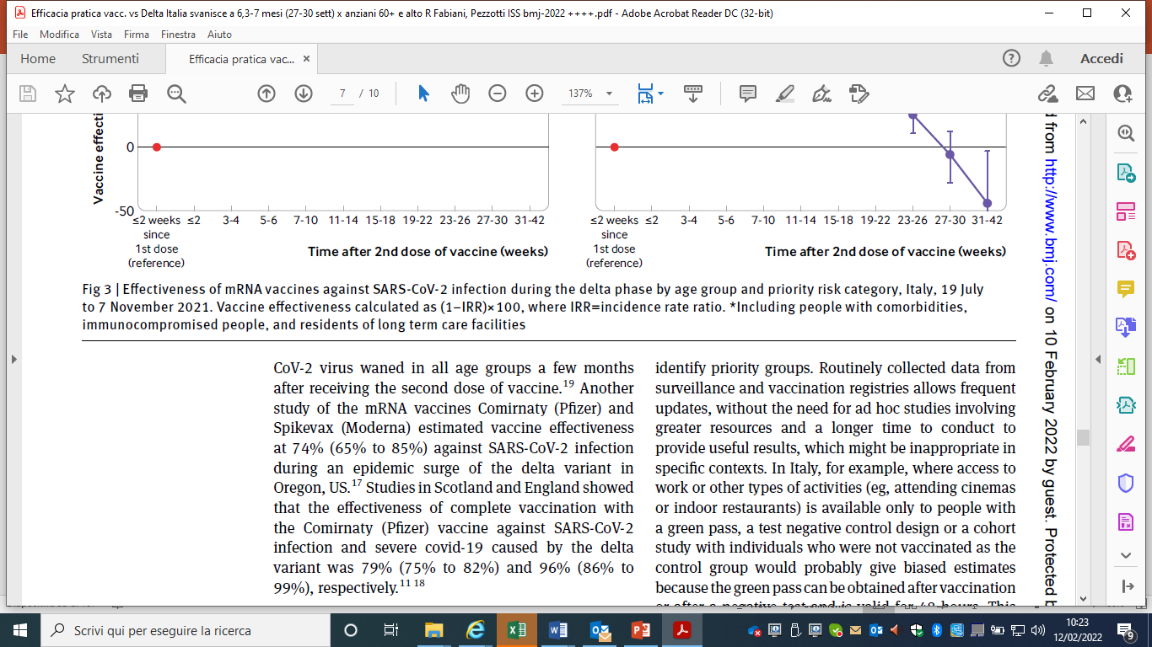
BMJ 2022;376:e069052
con Delta
>6-7-8-9 mesi
>6-7-8-9 mesi

Slide 8
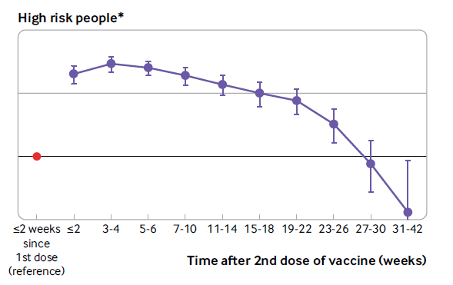
Incluse persone con patologie, residenti in case riposo e lungodegenti,
Immunocompromessi…
>6-7 - 8-9 mesi

Slide 9
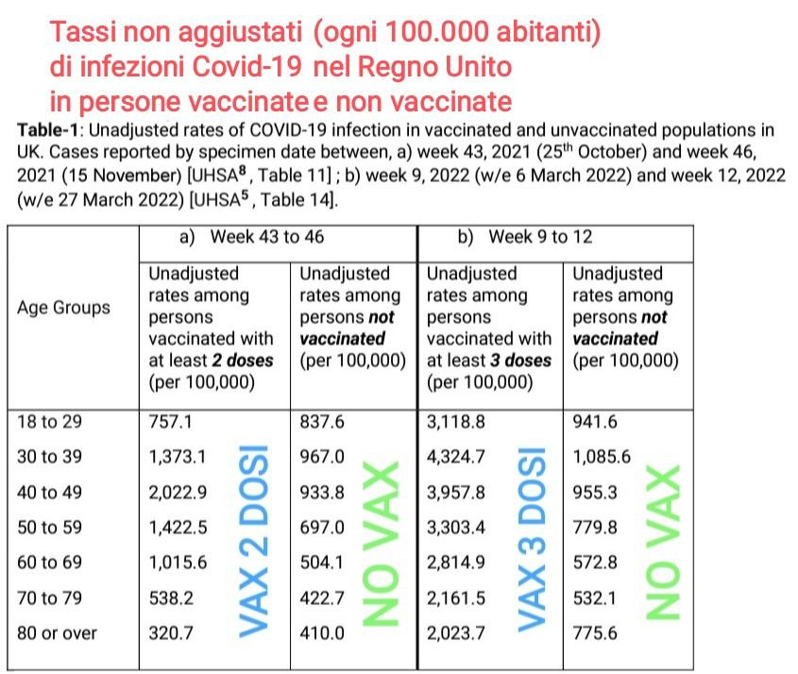

Slide 10
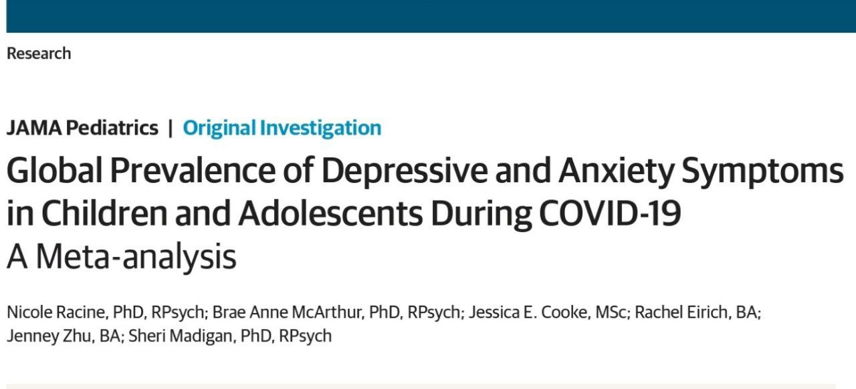
⚠️ 1 giovane su 4 a livello globale presenta sintomi di depressione clinicamente elevati, mentre 1 giovane su 5 presenta sintomi d'ansia clinicamente sostenuti. Un confronto di questi risultati con le stime prepandemiche (12,9% per la depressione e 11,6% per l'ansia) suggerisce che le difficoltà della salute mentale dei giovani durante la pandemia di COVID-19 sono probabilmente raddoppiate."

Slide 11
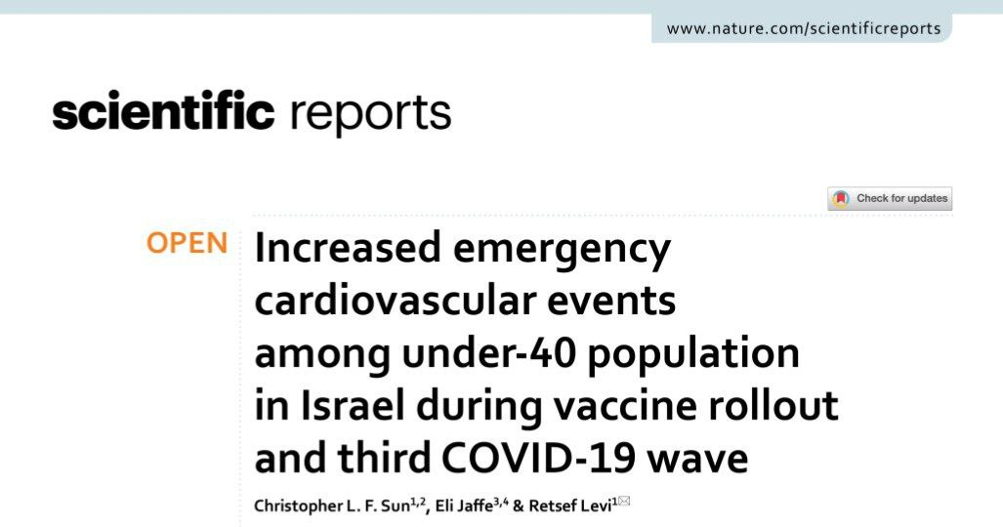
⚠️ lo studio mira a valutare l'associazione tra il volume di arresti cardiaci e le chiamate per sindrome coronarica acuta al EMS nella popolazione di 16-39 anni con potenziali fattori, compresi i tassi di infezione e di vaccinazione per COVID-19.
"Nel periodo gennaio-maggio 2021 è stato rilevato un aumento di oltre il 25% in entrambi i tipi di chiamata, rispetto agli anni 2019-2020."

Slide 12
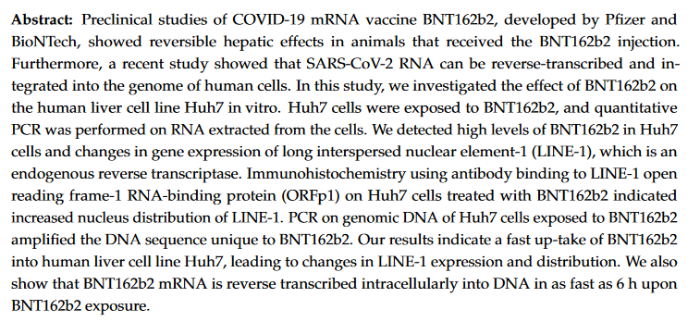
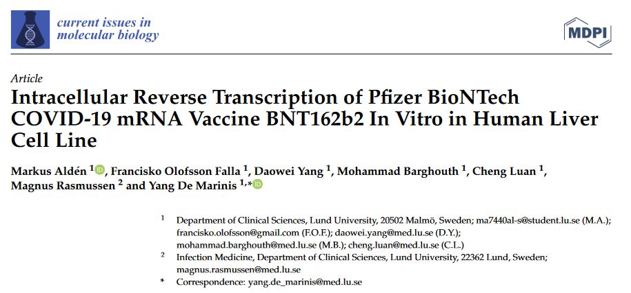

Slide 13
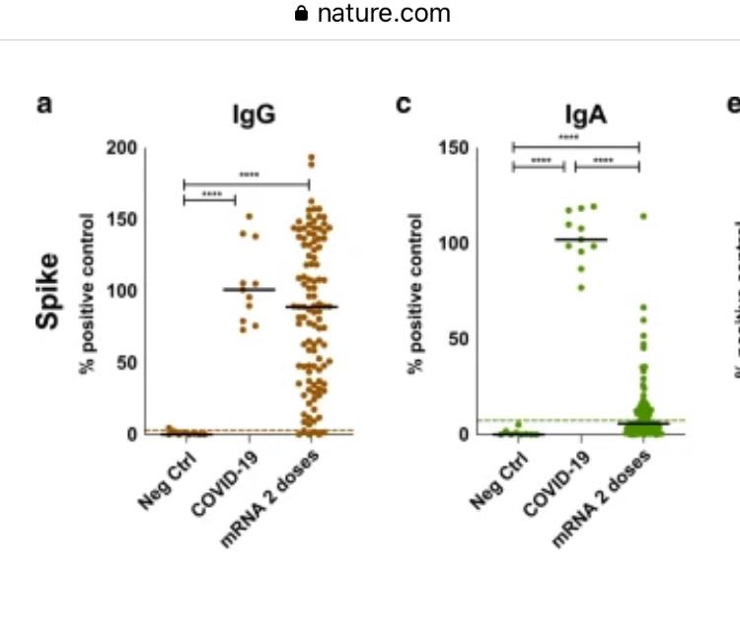
https://www.nature.com/articles/s41385-022-00511-0
I guariti da COVID-19 hanno prodotto IgA (anticorpi di classe A), che sono quelli che bloccano il virus nel naso o in bocca, prima che entri nel corpo.
Gli inoculati coi cosiddetti “vaccini” a mRNA hanno anticorpi IgG (interni) ma poco o nulla IgA. Il che significa in poche parole che il virus può vivere e proliferare nel naso e in bocca e può essere diffuso alle altre persone.

